Slide 1
Introduksjon til FINF 4001:
Systemutvikling, organisasjonsutvikling og regelverksutvikling
Dag Wiese Schartum, AFIN

Slide 2
Undervisningsformer mv.
Forelesninger (19 ganger)
Heldagsseminarer
Mandag 17. september: 09.15 – 14.00: Heldagsseminar (1) DN, rom 540
Hvor automatisert bør forvaltningen være?
Mandag 22. oktober: 10.15 – 1500: Heldagsseminar (2) DN, rom 540
Åpne data (eventuelt om felleskomponenter).
Metodeseminarer (5 ganger)
Obligatoriske oppgaver (2 oppgaver)
Som gruppearbeid (3 grupper).
Oblig1: Frist 08. oktober; gjennomgang/presentasjon 16. og 18. oktober.
Oblig2: Frist 2. november; gjennomgang/presentasjon 13. og 15. november.
Nordisk konferanse i rettsinformatikk, Stockholm 21. – 23. november
November/desember: Igangsetting av prosess vedrørende valg av tema for masteroppgave, jf. Masterskolen for V-13 (tidspunkt avtales senere)

Slide 3
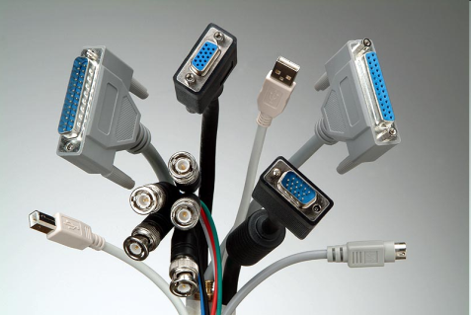
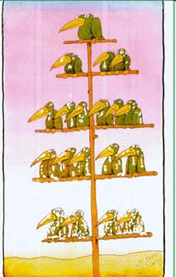

Utvikling av
informasjonssystem
IKT begrunner rettslig endring
Automatiseringsvennlig lovgivning
Analyse av rettskilder
Innspill til regelverksendring
IKT begrunner
organisatorisk endring
Selvbetjent forvaltning
Diffus forvaltning
Organisatorisk endring
begrunner IKT-bruk
E-forvaltnings-
prosjekter
Jus som systeminnhold
Autentiske rettskilder
Transformerte rettskilder
Automatiseringsgrad
Skjønn/faste regler
Jus som ramme for IS
Organisasjonsutvikling
begrunner rettslig endring
Regelutvikling
Organisasjons-
utvikling
Jus som skranke for organisasjonsutvikling
Jus som virkemiddel for organisasjonsutvikling

Slide 4
Jus og politikk
IKT og omstilling kan et stykke på vei styres ved hjelp av instrukser, planer, programmer, budsjettpolitikk mv
Dette gjelder særlig
  i) internt i forvaltningen selv og
  ii) eksternt så lenge ikke legalitetsprinsippet står i veien
Ofte kreves det imidlertid styring gjennom lov og forskrift, fordi
  Det er ønskelig å treffe bebyrdende vedtak (etablere plikter, nedlegge forbud mv)
  Spørsmålet er uansett regulert i lov fra før og kan derfor bare endres ved lov
Mindre grad av ”rettsliggjøring” ville trolig gi større grad av frihet for omstillingsarbeidet i forvaltningen og raskere endring, men samtidig (trolig) mindre forutberegnelighet, flere feilvurderinger (?) og dårligere beskyttelse av borgerne (?)

Slide 5
Jussens rolle
Utgangspunkt: Ingen regler, ingen automatisering!
  Datamaskinsystemer trenger uansett regler
  Spørsmålet er derfor hva slags regler
  Rettsregler er
    resultatet av demokratiske prosesser
    bindende, både for myndigheter og borgere
    håndheves av rettssystemet
    trege å endre
Jus som hinder
  Det klassiske perspektivet
  Rettsregler er ofte ment å være hinder (men ingen vurderinger er evigvarende)
  Ikke sjelden er lovgivning gammel og bygger på utdaterte teknologiske og organisatoriske premisser (skriftlighet, underskrift, konkret vurdering, strengt adskilte myndigheter osv)
  Jo dårligere regelkunnskap, jo mer irriterende blir hinderet
  Viktig for regjeringen å skape samsvar mellom politiske planer mv og lovgivning
Jus som tilrettelegging
  Skaper klarhet, forutberegnelighet og større grad av sannsynlighet for at mål blir oppnådd
  Kan gjelde plikter, rettigheter, organisatoriske bestemmelser osv.

Slide 6
Forelesningsrekken:
Introduksjon
Tirsdag 14. august (1)
Systemutvikling, organisasjonsutvikling og regelverksutvikling (DWS)
Torsdag 16. august (2)
IKT-politikk og IKT-styring i stat og kommune (Arild Jansen)
Tirsdag 21. august (3)
Systemutvikling og omstilling i offentlig forvaltning (Arild Jansen)

Slide 7
Forelesningsrekken, bolk I:
Utvikling av rettslige informasjonssystemer
Tirsdag 28. august (4)
Oversikt over systemer med jus i, og grunnleggende perspektiver og hensyn (DWS)
Torsdag 30. august (5)
Prosjektetablering. Etablering av rettskildemessig grunnlag (DWS)
Tirsdag 4. september (6)
Jus som ramme for beslutningssystemer. (DWS)
Tirsdag 11. september (7)
Aktøranalyse og systemavgrensing (DWS)
Torsdag 13. september (8)
Spesifisering av rettslig innhold i beslutningssystemer (DWS)
Tirsdag 18. september (9)
Dokumentasjon av rettslig innhold i beslutningssystemer (DWS)
Tirsdag 27. september (10)
Systemutvikling som regelverksutvikling (DWS)

Slide 8
Forelesningsrekken, bolk II:
Sentrale reformspørsmål i eForvaltningen
Tirsdag 25. september(11):
E-forvaltningsreformer i praksis. Hvilke gevinster får vi? (Arild Jansen)
Tirsdag 09. oktober (12):
Digitalt førstevalg (Erik Hornnes, Difi)
Onsdag 10. oktober (13)
Semantisk web, emnekart og ontologier (Per Myrseth, DNV)

Slide 9
Forelesningsrekken, bolk III:
IKT, offentlighet og innbyggerdeltakelse
Tirsdag 23. oktober (14)
Tekniske, semantiske og organisatoriske utfordringer for samhandling i offentlig sektor.
Torsdag 25. oktober (15)
Elektronisk forvaltning og offentlig innsyn (DWS)
Tirsdag 30. oktober (16)
Demokratiets problemer – hva kan IKT bidra til å løse? (Signe Bock Segaard, ISF)
Torsdag 1. november (17)
Nasjonal metadatastrategi
Tirsdag 6. november (18)
Felles infrastruktur for eID i offentlig sektor
Onsdag 7. november (19)
Elektroniske tjenester i forvaltningen. Informasjon eller dialog og delingskultur? (Inger Stranger-Thorsen, Difi)

